Slide 1
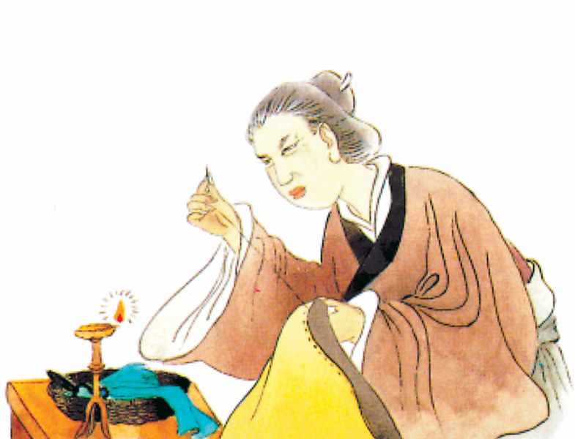
苏教版二年级语文下册
母亲的恩情

Slide 2
游子吟
慈母手中线，游子身上衣。
临行密密封，意恐迟迟归。
谁言寸草心，报得三春晖。

Slide 3
有一次,他要出远门了,母亲忙着给他缝补衣裳。夜深了，母亲还在油灯下一针针一线线地缝着。她想，孩儿这次外出，还不知道什么时候才能回来……
一针针一线线

Slide 4
第二天清早，母亲把孟郊送到村外。
她望着儿子说：“郊儿，你可要早点
儿回来呀！”孟郊听了不住地点头。
他看到母亲的头上又多了几根白发，
眼睛湿润了。
湿润

Slide 5
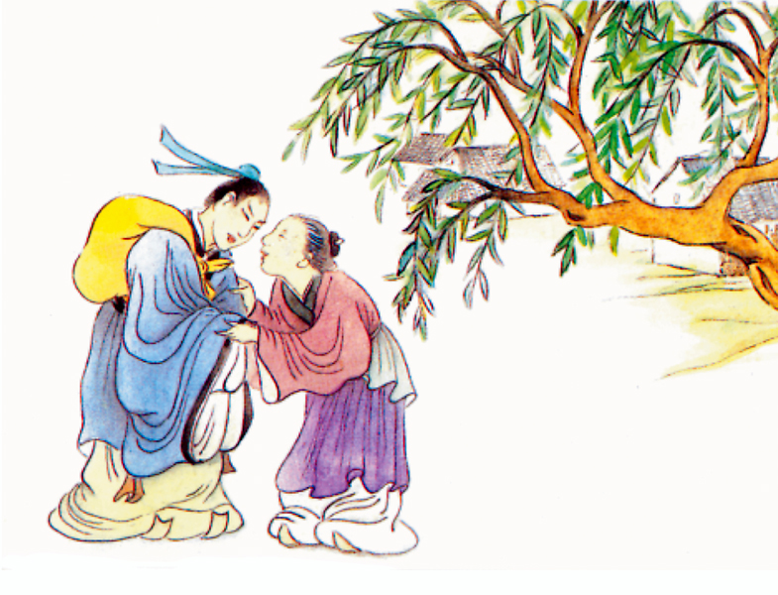
慈母手中线，游子身上衣。
临行密密封，意恐迟迟归。

Slide 6
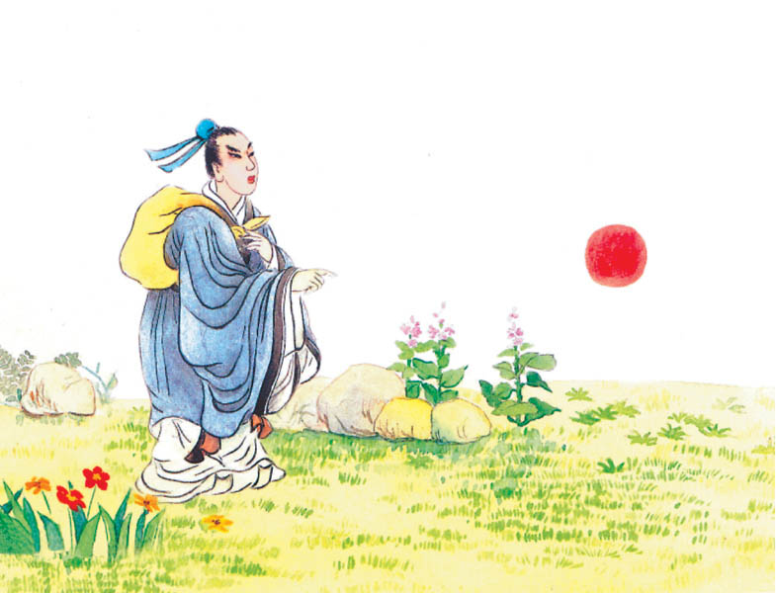
太阳出来了，路边的小草
更显得生机勃勃。
生机勃勃
谁言寸草心，
报得三春晖！
孟郊抚摸着身上的衣服，注视着那又细
又密的针脚，心里想，母亲的慈爱，不就
像这春天里太阳的光辉吗？沐浴着阳光的
小草，无论怎样都报答不了太阳的恩情啊！

Slide 7
游子吟
慈母手中线，游子身上衣。
临行密密封，意恐迟迟归。
谁言寸草心，报得三春晖!

Slide 8
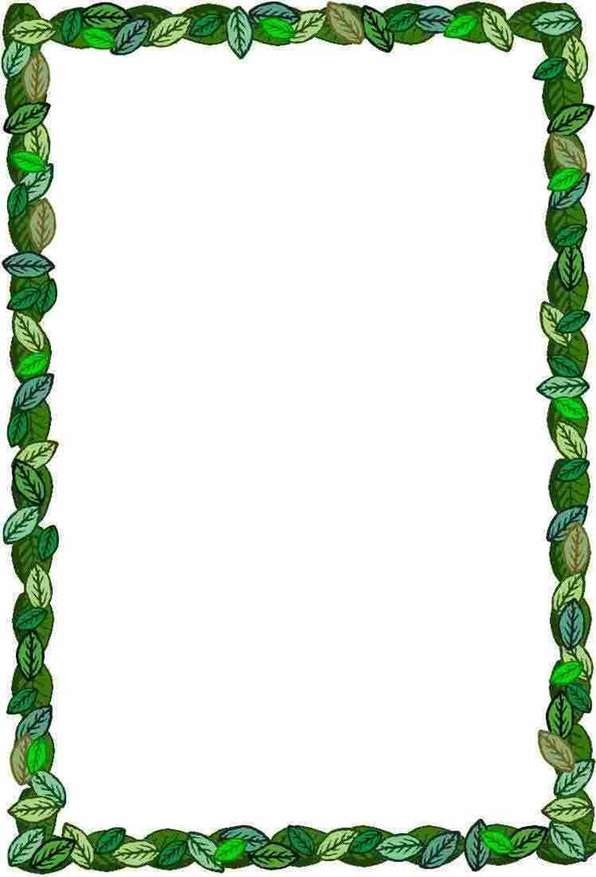
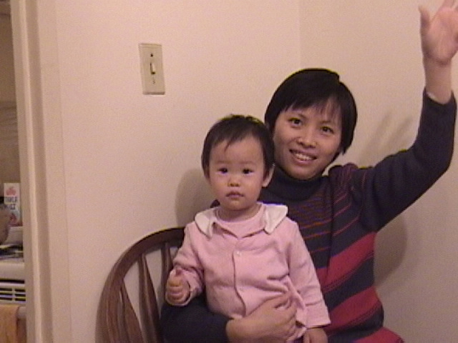


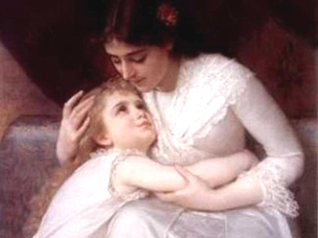


Slide 9

练一练：
母亲忙着给孟郊缝补衣裳。
忙：1.事情多，没空闲。
2.急速地做。
蜜蜂忙着在花丛中采蜜。
忙着

Slide 10
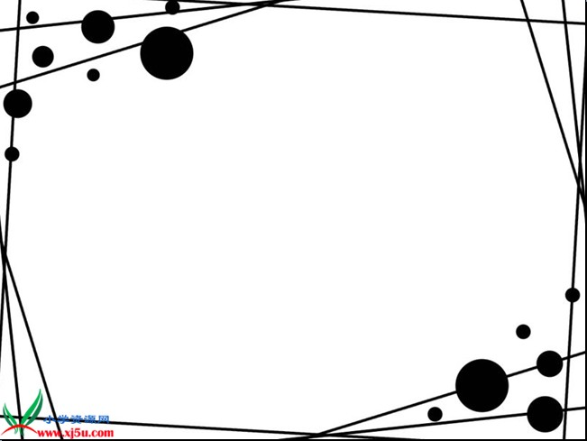
做一做:
1.把《游子吟》美美地朗诵给妈妈听。
2.搜集有关母爱的古诗、歌曲、文章，
准备下节课交流。

